Slide 1
Hammer Man
It‘s Hammer Time!

Slide 2
Vision Statement
“Hammer Man” ist ein im Arcade Stil gehaltener Action Platformer für den PC.
Der Spieler übernimmt die Rolle von Hammer Man, einem Superhelden, der in einer amerikanischen Vorstadt der 80er mit seinem riesigen Hammer einer Invasion kleiner Roboter mit wuchtigen Schlägen Einhalt gebietet.
Man bewegt Hammer Man mit den Pfeiltasten über die verschiedenen Etagen eines der Häuser der Vorstadt, das in einer 2D Seitenansicht dargestellt wird.

Slide 3
Key Facts
Single screen platformer
Amerikanischer Vorort der 80er Jahre
Pixelart, Comic
PC
Arcade-Liebhaber, Action-Liebhaber
Made with Unity

Slide 4
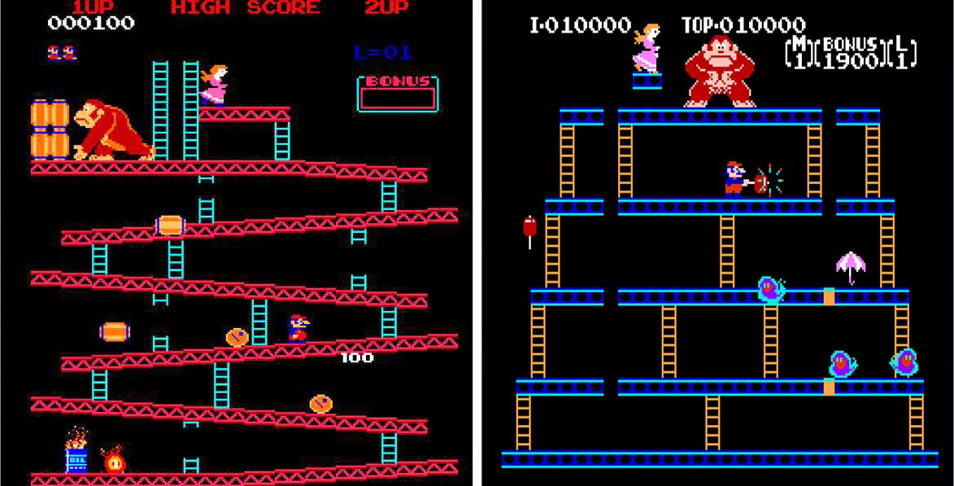
Referenz Gameplay

Slide 5
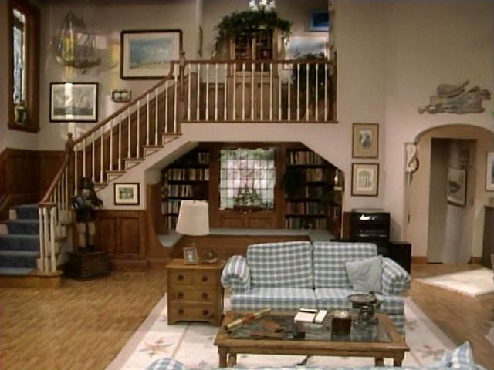
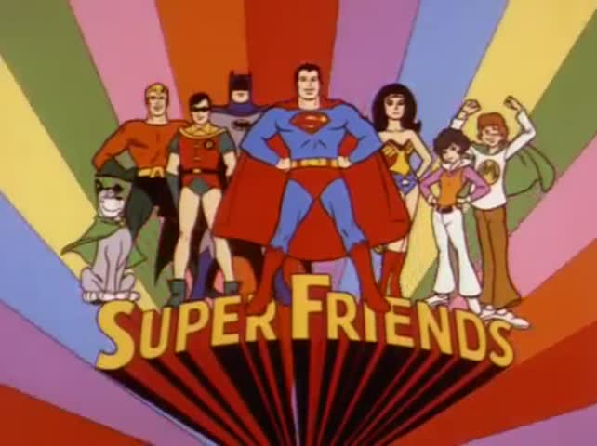
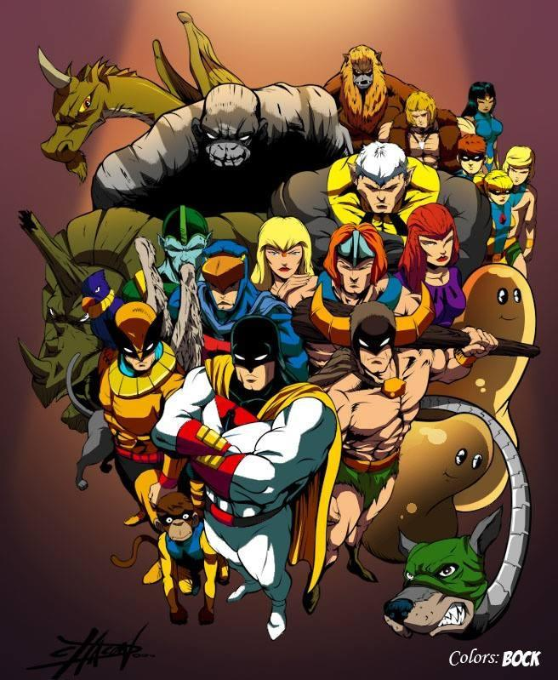
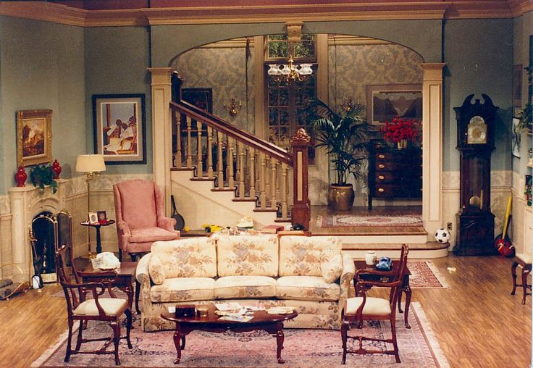
Referenzen Art

Slide 6
Concept Art

Slide 7
Prototyp/3M

Slide 8
Loop/Phases
Zum Gegner
Gegner zerstören
Clean up

Slide 9
Loop/Phases
Welle
Welle
Spawner angreifen
Zum Gegner
Gegner zerstören
Clean up
Zum Gegner
Gegner zerstören
Clean up

Slide 10
Design Prinzipien/Spielspaß

Slide 11
Nice To Haves

Slide 12
Ziele für Gate 1

Slide 13
Das Team

